Slide 1
ИГРОВОЕ ПРОСТРАНСТВО современного дошкольника
Ирина Ивановна Казунина
заместитель руководителя экспертного совета,
научный руководитель инновационных площадок
«МИР ГОЛОВОЛОМОК» смарт-тренинг для дошкольников НИИ дошкольного образования «Воспитателей России», руководитель методической службы, ВОО «Воспитатели России»,
Отличник народного просвещения РСФСР

Slide 2
Современный дошкольник, какой он?
Беззаботный
Раскованный
Любопытный
Информированный
Настойчивый
Возбудимый
Тревожный
Быстро устаёт
«Клиповый»

Slide 3
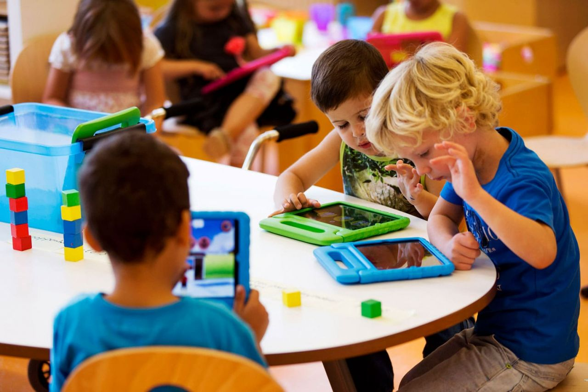
Социальный и предметный мир
Современный дошкольник
Получает беспорядочный поток информации
Преобладает рефлекс свободы
Стремиться самореализоваться
Имеет завышенную самооценку
Приобщён к достижениям технического прогресса

Slide 4
Плюсы и минусы клипового сознания
+ развитие многозадачности
+ защита от информационной перегрузки
душевная чёрствость
не способность сосредоточиться
беззащитность перед манипулированием
снижение уровня усвоения программы

Slide 5
Как помочь ребёнку с клиповым сознанием?
Достаточно развивать интеллект!
Чтение литературы
День отдыха от информации
Взрослым
Уменьшить потребительское отношение к информации
Критически оценивать факты
Дискуссия (право на существование разных точек зрения)

Slide 6
Родители и дети
Повышенная занятость
Отсутствие общих интересов
Страх «не справиться» с жизнью
Новый социальных страх – неуспешность детей
Система отношений доминирует над системой знаний

Slide 7
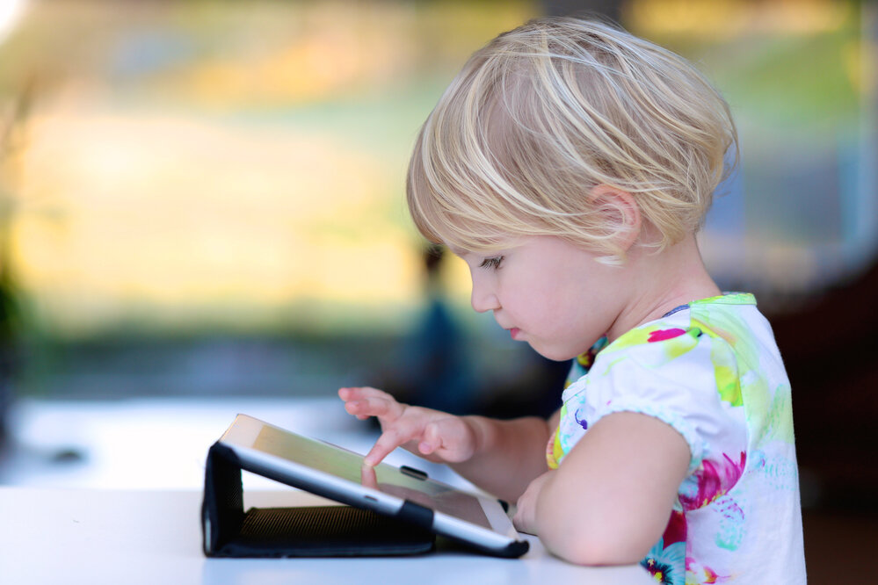
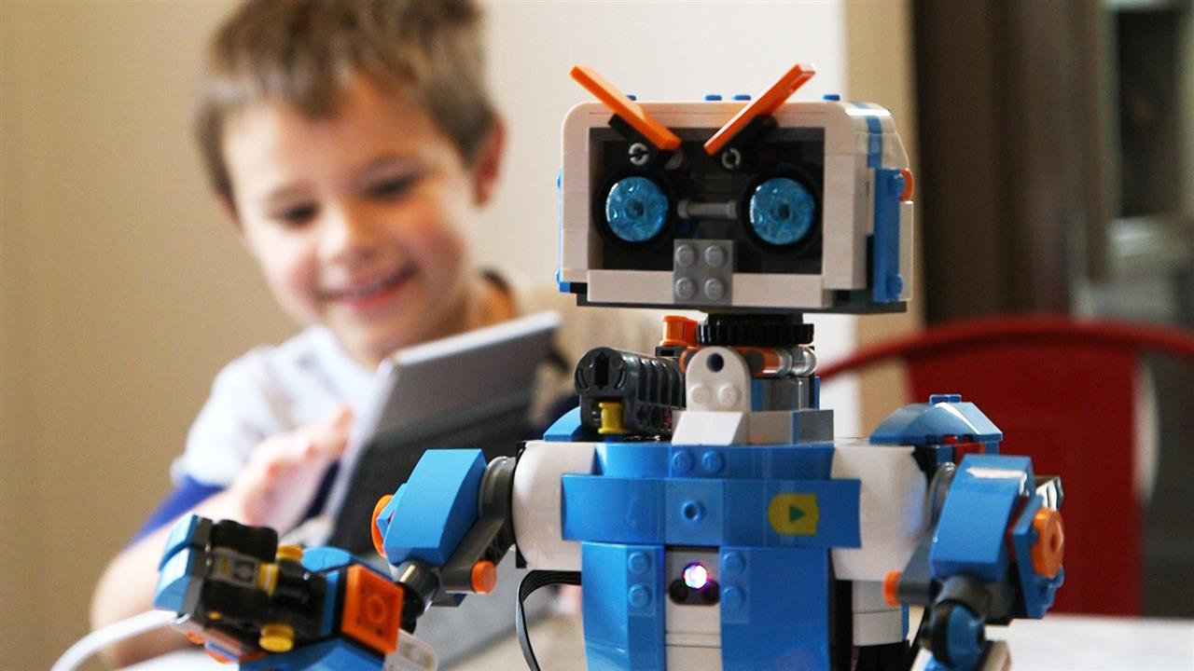
Устойчивый интерес к детству
Формирование детской индустрии (материальная и духовная сферы)
Рост экранной зависимости
Педагогически запущенный взрослый
Поколение «экранных» детей

Slide 8
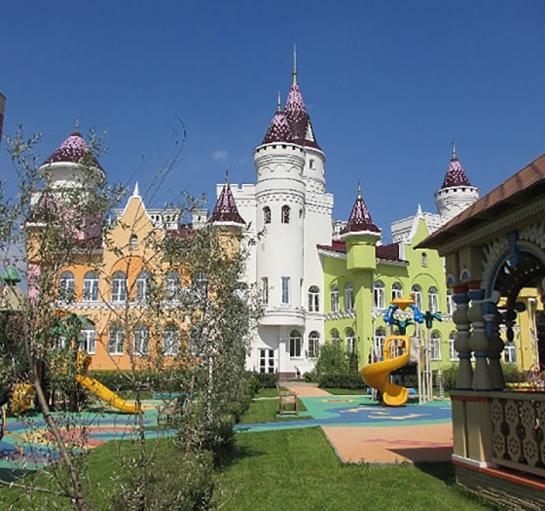
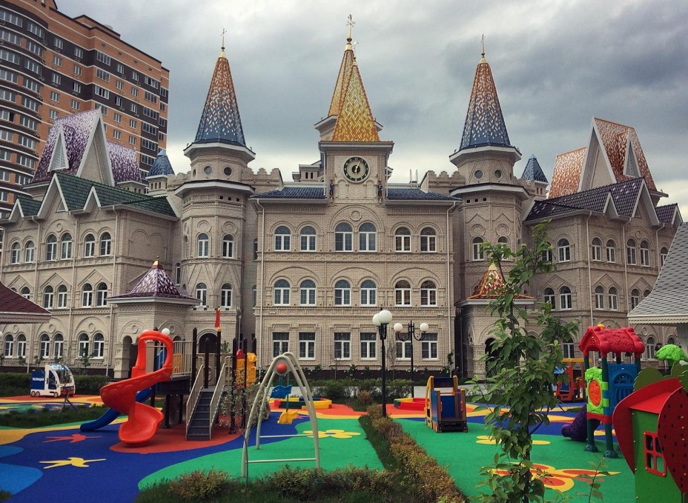
ФГОС ДО. Требования к условиям
3.3 Требования к РППС
Содержательно-насыщена
Трансформируема
Полифункциональна
Вариативна
Доступна
Безопасна

Slide 9
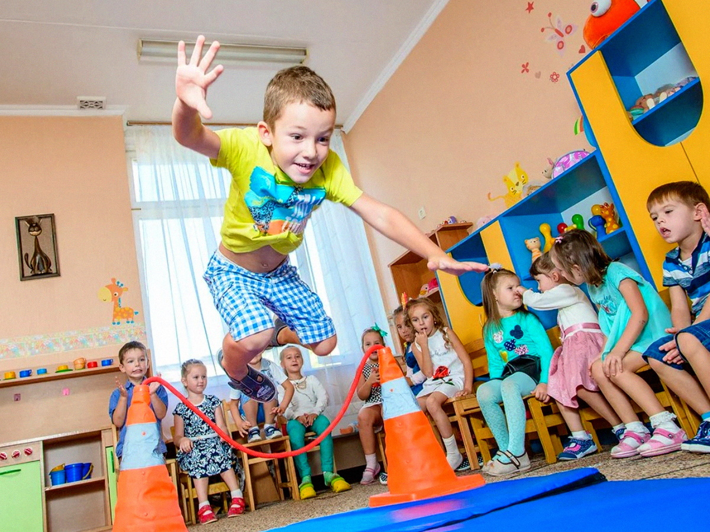
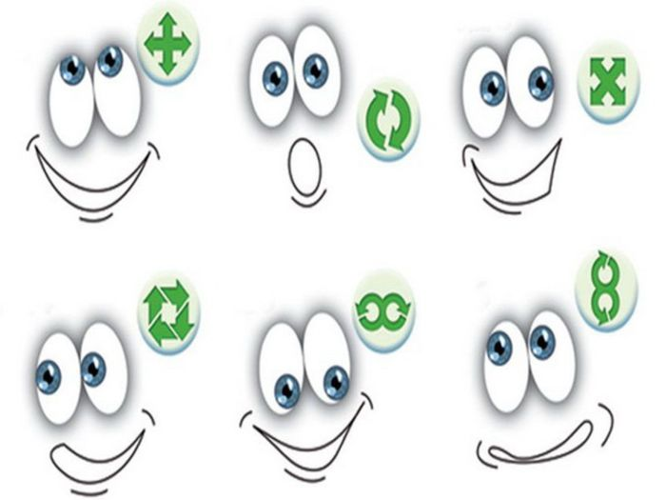
Здоровье
Физическое развитие
тесно связано с психическим
Уровень опасности
Реализовать потребность в движении

Slide 10
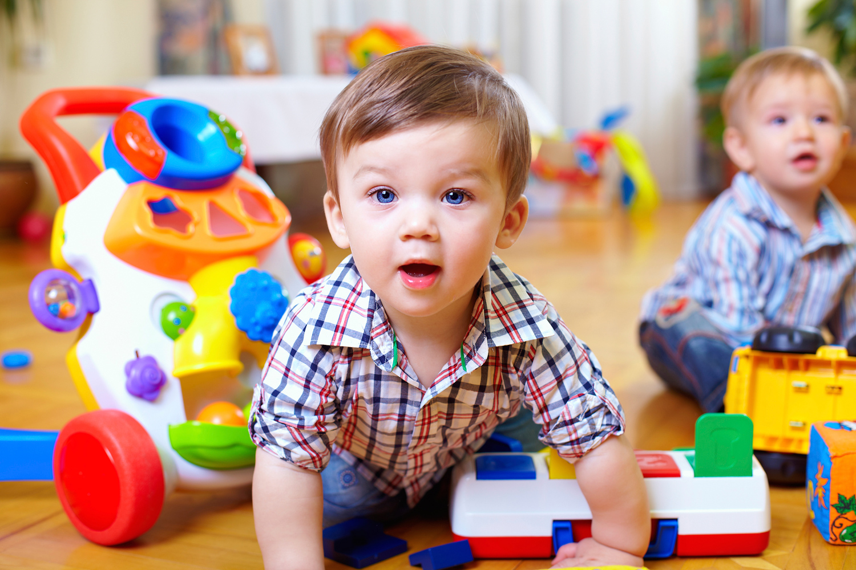
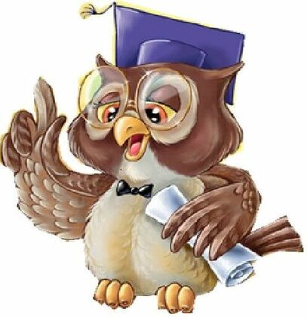
В мире мудрых мыслей
« … Интеллектуальное богатство человека зависит от того, что он увидел ребёнком»
Хосе Ортега-и-Гассет

Slide 11
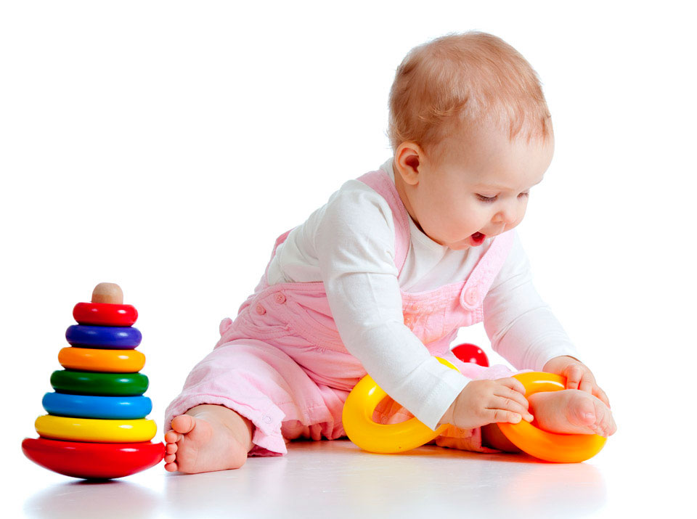
Значение интеллекта в жизни человека
1969г. теория интеллекта Ж. Пиаже
Интеллект – это наиболее совершенная форма
адаптации организма к среде.
В чём суть интеллекта?
Каково основное назначение интеллекта?

Slide 12
Условия развития интеллекта
Факторы интеллектуального развития
генетические и окружающая среда
иные врождённые
С каким бы потенциалом не родился ребёнок, необходимые для выживания формы интеллектуального поведения смогут развиваться и совершенствоваться лишь при контакте с той средой, с которой он будет взаимодействовать всю жизнь.
Интеллектуальное Возможность
развитие ребёнка общения со взрослым

Slide 13
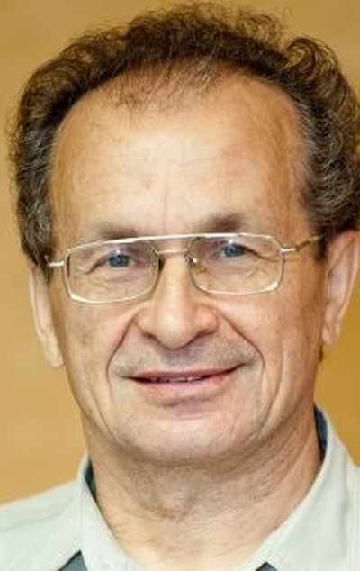
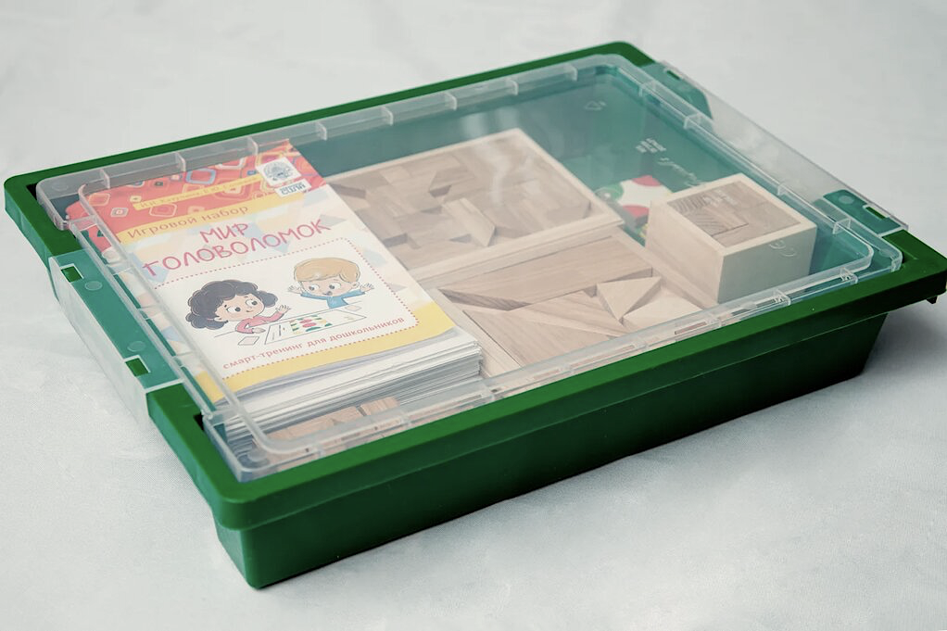
Игровой набор «МИР ГОЛОВОЛОМОК»
Проблема, на решение которой направлена инновационная деятельность
Владимир Иванович
Красноухов

Slide 14
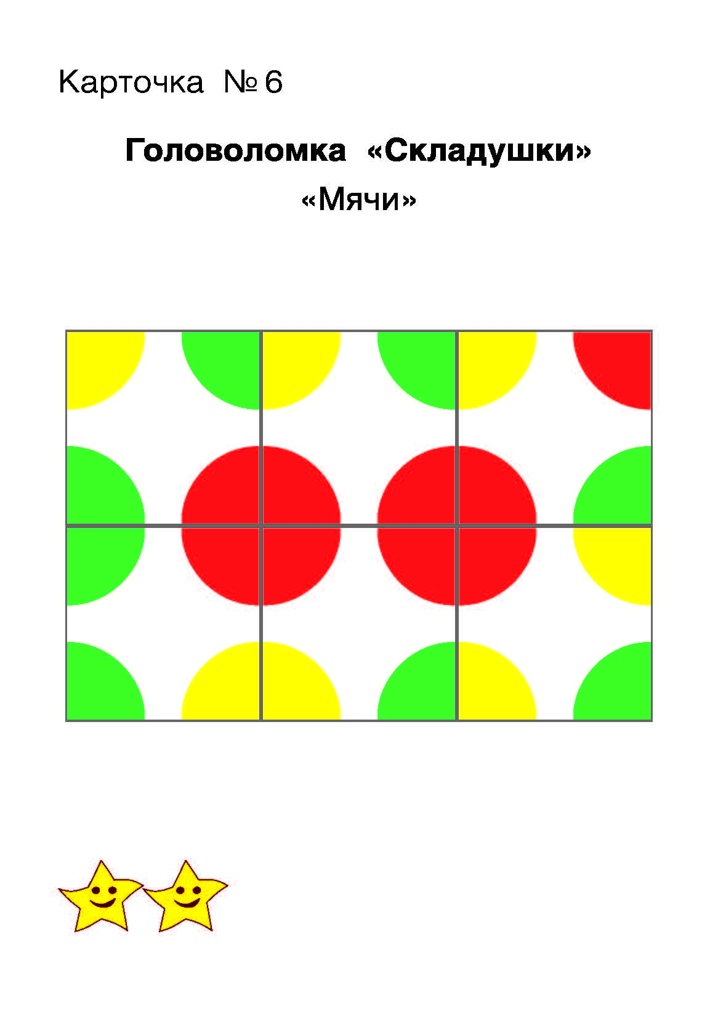
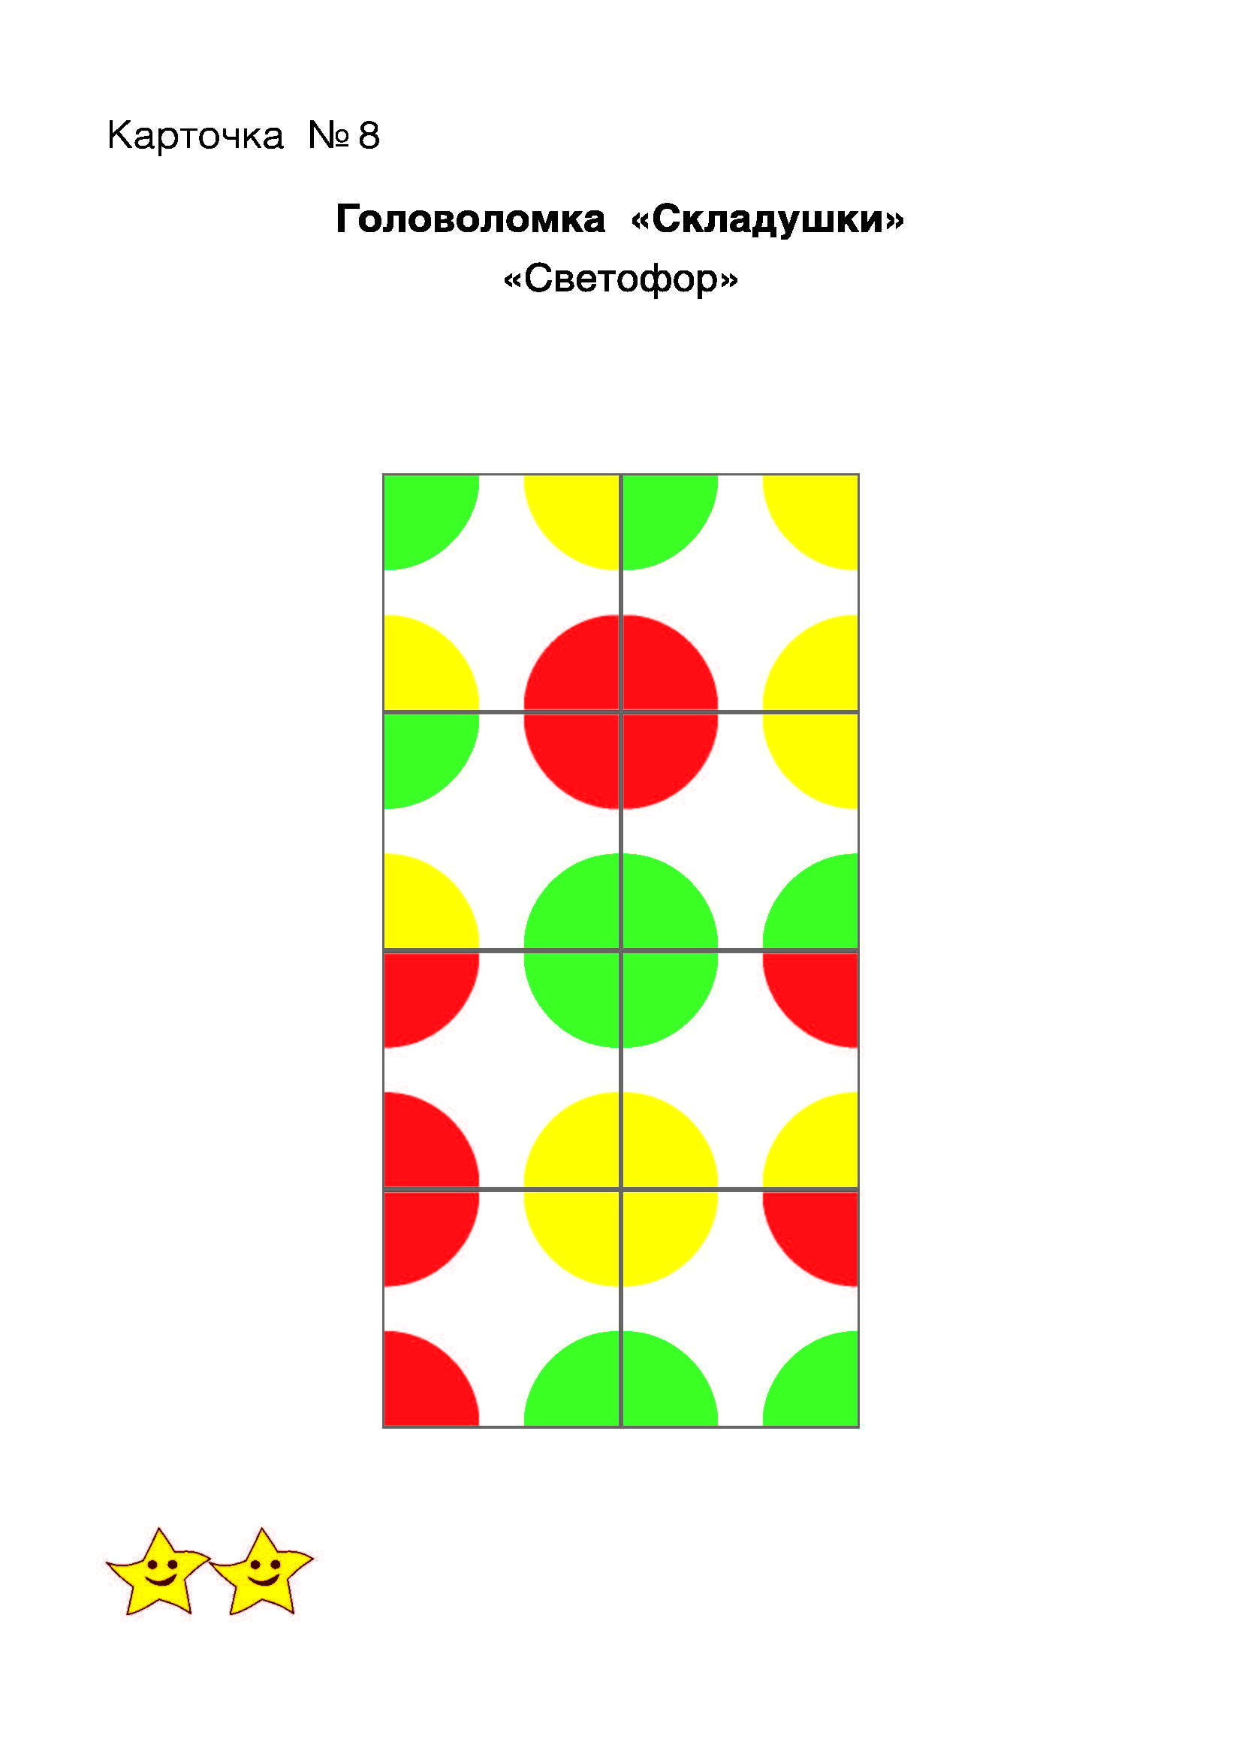
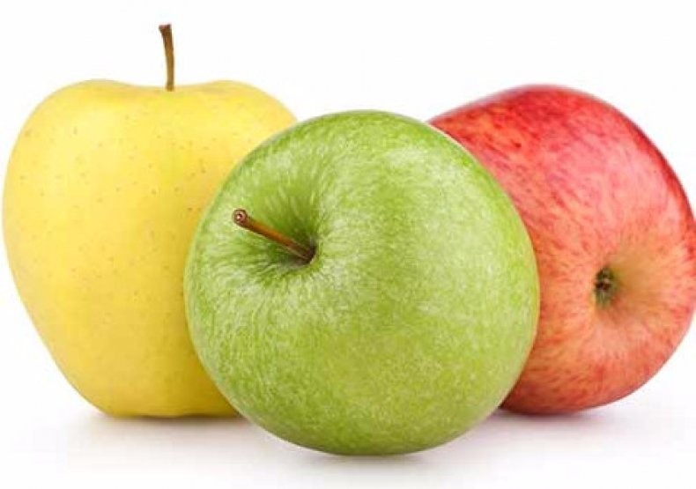
«Складушки»
Проблема, на решение которой направлена инновационная деятельность

Slide 15
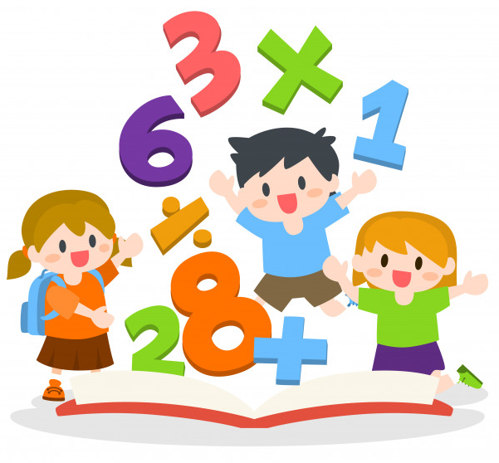
Смарт-тренинг для дошкольников
Библиотека. Методические пособия

Slide 16
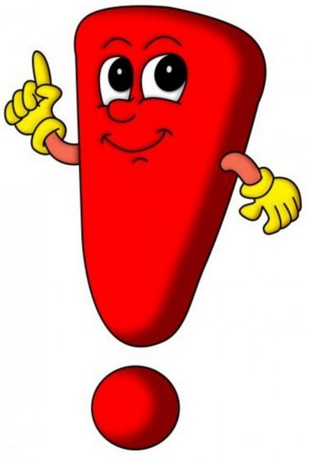
Головоломки – вызов способностям человека
Проблема, на решение которой направлена инновационная деятельность
Пройдите испытание
Почувствуйте себя сильнее
Почувствуйте себя умнее
Повысьте свою самооценку
Почувствуйте уверенность в своих силах

Slide 17
Математика – прародительница головоломок
Проблема, на решение которой направлена инновационная деятельность
МАТЕМАТИЧЕСКИЙ КВАДРАТ
15
1. 2. 3. 4. 5. 6. 7. 8. 9.

Slide 18
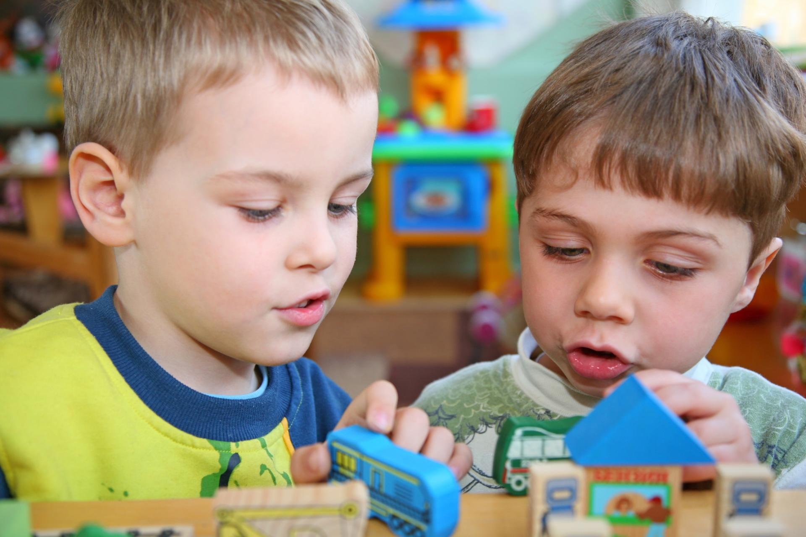
Потребность, возможность и современность
Обеспечение деятельностного подхода
Социализация
Индивидуализация
Работа в группах сотрудничества
Организация коллективной деятельности
Разноуровневое содержание
Создание ситуации «Успеха»

Slide 19
Игровое пространство современного дошкольника
Отзывчиво к вызовам современности
Ребенок имеет право на ошибку
Активность самого ребенка в среде
Взаимодействие со всеми участниками образовательного процесса

Slide 20
С уважением,
Ирина Ивановна Казунина

